Slide 1
Universidad de Chile
Seminario de Grado “Entre los cambios socioculturales y las crisis: efectos en la religiosidad de los sujetos en Chile (1990-2020)”
“La Religión como constructo socio-cultural”
Prof. Luis Bahamondes G

Slide 2

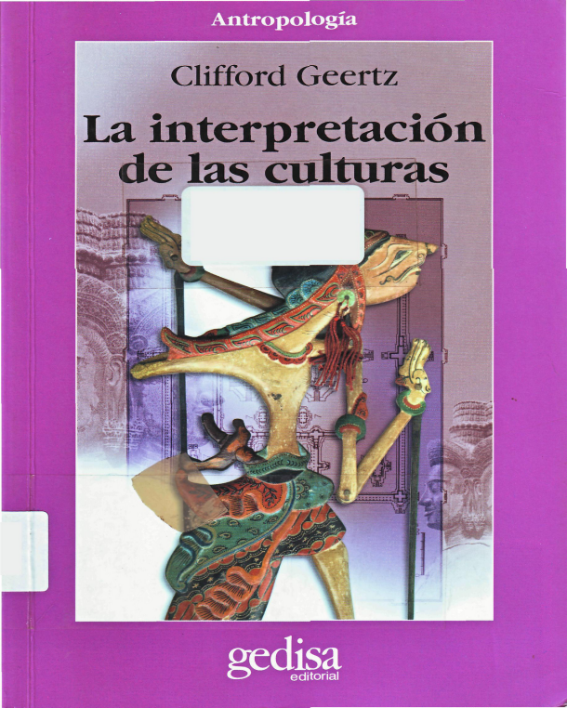
CLIFFORD GEERTZ
Antropólogo estadounidense
(1926-2006)
Cuestiona el estancamiento de las investigaciones acerca de lo religioso que solo se centrarían en hacer variaciones menores de propuestas teóricas clásicas

Slide 3
Para Geertz el estudio antropológico de las religiones debe actuar en dos direcciones:
Analizar el sistema de significaciones representados en los símbolos
Vincular estos sistemas a los procesos sociales y religiosos

Slide 4
Cuestionamiento:
“¿Qué es, en aquellos gruesos volúmenes sobre mitos totémicos, ritos de iniciación, creencias de brujería, comportamientos chamánicos, etc., lo que han estado compilando los etnógrafos con sorprendente diligencia por más de un siglo?...¿Contienen acaso el tema que nos interesa? La respuesta es, sencillamente, no… la intención del estudio sistemático de la religión es , o en todo caso tendría que ser, no sólo describir ideas, actos e instituciones, sino determinar exactamente de qué modo particular de ideas, actos e instituciones sostienen, no se arriesga a sostener, o incluso inhiben, la fe religiosa…” (Geertz citado en Cipriani, p. 219)

Slide 5
LA RELIGIÓN COMO SISTEMA CULTURAL
Clifford Geertz
“El centro de interés ya no reside en la vida subjetiva como tal,
ni en el comportamiento externo como tal, sino en los “sistemas de significación” socialmente disponibles en cuyos términos es Clasificada la vida subjetiva y dirigido el comportamiento externo”
Teoría interpretativa
Semiótica de la cultura
Creencias
ritos
Objetos
significativos

Slide 6
Modelos de la realidad
Símbolos
Modelos para la realidad
“…los símbolos sagrados producen en aquellos para quienes son sagrados, una imagen de la construcción del mundo y un programa para conducta humana, que son cada uno directo reflejo del otro” (Geertz)

Slide 7
Clifford Geertz
Cultura:
“[…] la cultura denota un esquema históricamente transmitido de significaciones representadas en símbolos, un sistema de concepciones heredadas y expresadas en formas simbólicas por medio con los cuales los hombres comunican, perpetúan y desarrollan conocimientos y sus actitudes frente a la vida” .*
La religión como sistema cultural inserto en la comunidad
Adecuación de las acciones humanos al orden cósmico
_________________
* GEERTZ, Clifford. La interpretación de las culturas. Barcelona, Gedisa, 2003, p. 88.

Slide 8
Establecer vigorosos, penetrantes y duraderos estados anímicos y motivaciones en los hombre
formulando concepciones de un orden general de existencia
Para Geertz* una religión es: un sistema de símbolos que obra para:
revistiendo estas concepciones con una aureola de efectividad tal que
los estados anímicos y motivaciones parezcan de un realismo único
_______________
* GEERTZ, Clifford. Op.cit. p. 89.

Slide 9
Símbolos sagrados, tienen como función:
Fuentes “extrínsecas de información”
“sintetizar el ethos de un pueblo”
Otorga ideas acerca del orden: proyecta el orden cósmico a las actividades humanas

Slide 10

“…la religión armoniza las acciones humanas con un orden cósmico y proyecta imágenes de orden cósmico al plano de la experiencia humana” (Geertz, p. 89)
A través de símbolos
“…son formulaciones tangibles de ideas, abstracciones de la experiencia fijadas en formas perceptibles, representaciones concretas de ideas, de actitudes, de juicios, de anhelos o de creencias” (Geertz, p. 90)

Slide 11
Los ritos modelan la conciencia espiritual de un pueblo:
“En un acto ritual, el mundo vivido y el mundo imaginado, fusionados por obra de una sola serie de formas simbólicas, llegan a ser el mismo mundo y producen así esa idiosincrática transformación de la realidad” (Geertz, p. 107)

Slide 12
“Los conceptos religiosos se extienden más allá de sus contextos específicamente metafísicos para suministrar un marco de ideas generales dentro del cual se puede dar forma significativa a una vasta gama de experiencias intelectuales, emocionales, morales” (Geertz, p. 116)
De esta forma:
“Los estados anímicos y motivaciones que produce una orientación religiosa proyectan una luz derivada, lunar, sobre los sólidos rasgos de la vida secular de un pueblo”. (Geertz, p. 116)

Slide 13
lubahamo@u.uchile.cl

